Slide 1
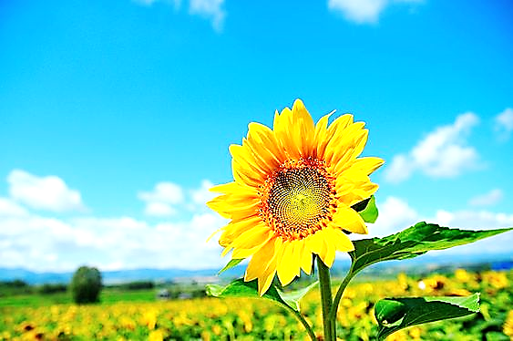
TRƯỜNG MẦM NON HOA HỒNG
MÔN: LÀM QUEN VỚI TOÁN
CHỦ ĐỀ: Gia Đình
Đề tài:
Nhận biết tay phải- tay trái
GV: BÙI THỊ NHƯ QUỲNH
LỚP MẦM 3

Slide 2




ỔN ĐỊNH, GÂY HỨNG THÚ:

Slide 3


HOẠT ĐỘNG 1:
ÔN PHÍA TRƯỚC, PHÍA SAU

Slide 4

Hoạt động 2:
Nhận biết tay phải, tay trái của bản thân

Slide 5

HOẠT ĐỘNG 3:
*TRÒ CHƠI 1:
CHÚNG TA CÙNG THI TÀI

Slide 6
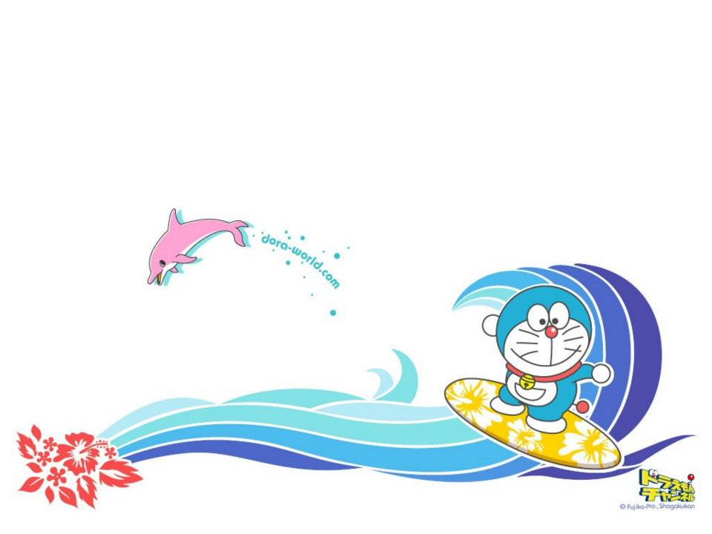
Trò chơi 2: Dán móng tay

Slide 7


Chúc các cô luôn vui vẻ!!!

